Slide 1
Des outils pour la mise en œuvre du PDD-H2030
Claude Villeneuve, Professeur titulaire
Georges Lanmafankpotin, Professeur associé
Avec la collaboration de David Tremblay et Olivier Riffon
Chaire de recherche en éco-conseil
Événement parallèle
Forum politique de haut niveau
New-York le 19 juillet 2016

Slide 2
Problématique
Le développement durable reste un idéal à atteindre (Sustainability is yet to acheieve)
Même si ses principes sont universels, leur mise en œuvre doit se plier à la réalité locale et nationale (Different strokes for different folks)
La complexité du concept demande l’engagement et la participation des parties prenantes (We need to engage stakeholders)

Slide 3
Analyse systémique de la durabilité
Les ODD doivent être considérés comme un tout dans lequel l’atteinte des cibles est sujet à des synergies et antagonismes
L’ASD permet d’étudier le système dans sa globalité
Source: Nilsson, M., Griggs, D., Visbeck, M.,Ringler, C.,A draft framework for understanding SDG interactions ICSU, 2016

Slide 4
Fonction des outils
Opérationnaliser les principes du DD
Favoriser l’intégration des dimensions du DD
Établir des priorités d’action
Ajuster les attentes au contexte
Éviter le galvaudage du terme en se donnant un langage commun
Orienter les décideurs
Favoriser la reddition de comptes
Permettre l’amélioration continue

Slide 5
Comparaison GADD – GPC
GADD
GPC-ODD
Fichier Excel gratuit
S’applique aux PSPP en amont, pendant et en aval
Mécanisme de pondération - évaluation
Couvre l’ensemble du contenu des ODD
Permet de prioriser les objectifs où il faut intervenir
Fichier Excel gratuit
S’applique aux politiques et stratégies en amont
Mécanisme de pondération - évaluation
Permet la reddition de comptes pour chaque cible des ODD
Permet de prioriser les cibles sur lesquelles il faut investir des efforts

Slide 6
Donc?
Au terme d’une analyse, le décideur dispose:
D’une revue complète des impacts, forces et faiblesses du PSPP dans les 6 dimensions
Des objectifs priorisés pour améliorer sa performance
D’un ensemble de pistes à évaluer pour la rédaction d’un plan d’action ou d’une demande de financement
D’une analyse couvrant l’ensemble des ODD

Slide 7
Champs d’application de l’ASD
Diverses échelles territoriales et géographiques
Canada, États-Unis, Haïti, Espagne, Honduras, Chine, Burkina Faso, Sénégal, Mali, Bénin, Togo, Côte d’Ivoire, Gabon, Madagascar, Comores, Francophonie.
À l’échelle nationale, régionale ou locale
Elle peut s’appliquer à tout PSPP, sectoriel ou de DD :
Une stratégie nationale de DD
Une stratégie de réduction de la pauvreté
Un programme d’accès à l’énergie
Un plan de gestion des matière résiduelle
Un politique culturelle
Un projet industriel

Slide 9
Des exemples
Analyse de la SCRP-3 Bénin (en haut) et pour la commune de Cotonou (en bas) (Source Alisato, A, 2016)

Slide 10
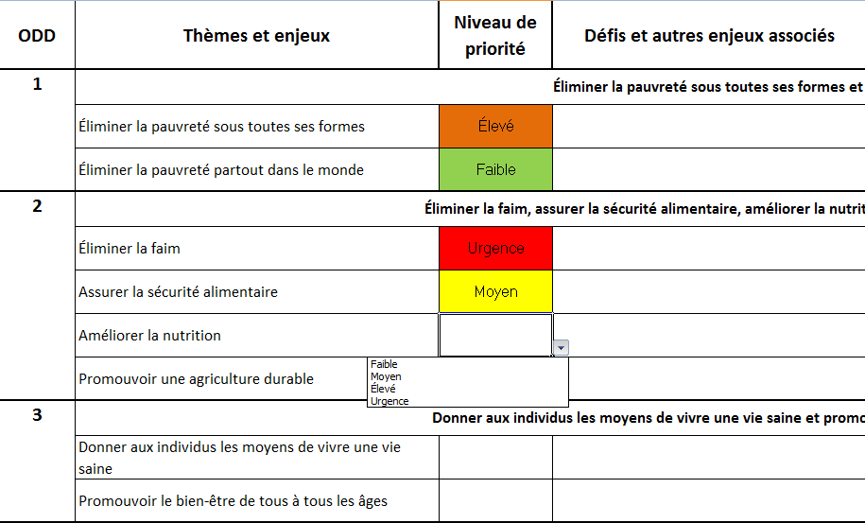

Slide 11
Chaîne de l’Analyse Systémique de Durabilité
A
S
D
O
P
É
R
A
T
I
O
N
N
A
L
I
S
A
T
I
O
N
D
U
D
D
GADD
GPC-ODD
ATLAS ODD
FGDD
GCDD
Outil de questionnement et d’orientation des PSPP dans une perspective de DD en vue d’identifier forces, faiblesses et bonifications
Outil d’information sur les ODD et de priorisation participative des cibles ODD à différents niveaux
Outil d’association des cibles priorisées aux indicateurs de DD
Outil de reddition de comptes en lien avec la planification stratégique du DD
Outil opérationnel d’identification, d’allocation et d’évaluation de la qualité des compétences en DD

Slide 12
Conclusion
Des outils qui :
s'adaptent aux besoins ;
favorisent l’implication des parties prenantes ;
imposent un questionnement ;
favorisent la transversalité;
facilitent la communication ;
éclairent la prise de décision ;
orientent les PSPP vers le développement durable;
familiarisent les utilisateurs avec le PDD-H2030
Dans une perspective systémique

Slide 13
Un partenariat UQAC-IFDD
Pour maîtriser l’Analyse systémique de durabilité, un nouveau programme de deuxième cycle sera offert à l’UQAC à compter de l’automne 2016.
Pour en savoir plus:
http://programmes.uqac.ca/0737
claude_villeneuve@uqac.ca
georges.lanmafankpotin1@uqac.ca

